Slide 1
UTPL · Ingeniería en Ciencias de la Computación
PRÁCTICUM INTERNO · LÍNEA INGENIERÍA DE DATOS
Tablero Analítico del
Macroentorno Ecuatoriano
Arquitectura medallón (Bronze–Silver–Gold) para integrar BCE, INEC, MinEduc y Superintendencia de Compañías en un tablero único de apoyo a la toma de decisiones institucionales.
Juan Diego Villamagua Alvarado
Carrera de Ingeniería en Ciencias de la Computación · Loja, Ecuador
PRÁCTICUM INTERNO · INGENIERÍA DE DATOS · UTPL
EXPOSICIÓN FINAL 2026

Slide 2
01 / EL PROBLEMA
Información valiosa, pero dispersa
La UTPL necesita datos actualizados del entorno económico, social y educativo del país para tomar decisiones institucionales pero esa información vive repartida entre distintas fuentes oficiales.
1
2
3
4
BCE
INEC
INEC
Superintendencia de Compañías
Cuentas nacionales y evolución del PIB
Empleo, desempleo y subempleo (ENEMDU)
Bachilleres graduados por provincia
Directorio de empresas activas
El reto
Cada fuente de datos organiza la información de forma diferente, se actualiza en distintos momentos y muestra datos de diferentes zonas geográficas. Algunas presentan información por cantón y otras solo por provincia, lo que dificulta unirlas y analizarlas sin antes organizarlas e integrarlas
PRÁCTICUM INTERNO · INGENIERÍA DE DATOS · UTPL
EXPOSICIÓN FINAL 2026

Slide 3
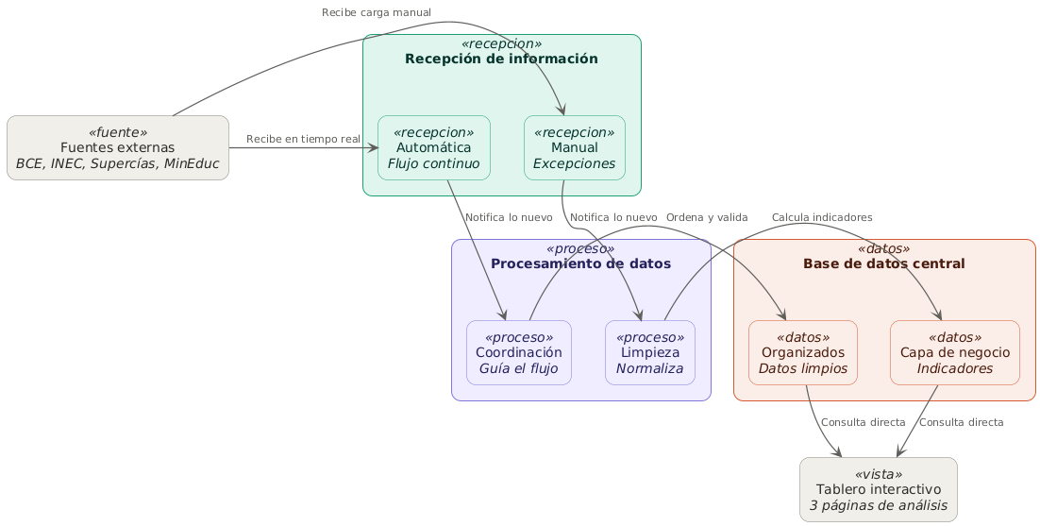
02 / ARQUITECTURA
ARQUITECTURA GENERAL DEL PIPELINE
Integrar datos de múltiples fuentes hasta convertirlos en información útil para el análisis.
PRÁCTICUM INTERNO · INGENIERÍA DE DATOS · UTPL
EXPOSICIÓN FINAL 2026

Slide 4
03 / SOLUCIÓN
Arquitectura medallón: Bronze → Silver → Gold
Un pipeline versionado en Python y SQL, en lugar de conexiones directas o planillas manuales.
BRONZE
SILVER
GOLD
Datos crudos
Datos limpios
Vistas de negocio
CSV originales de BCE, INEC, AMIE y Supercías, sin transformar.
→
Tipado, estandarización y dimensiones compartidas (geografía, tiempo, CIIU).
→
6 vistas SQL listas para consumo: PIB, empleo, empresas, bachilleres, oportunidad.
Stack: Python (pandas) para extracción · PostgreSQL (esquemas silver/gold) · Power BI Desktop para el tablero.
PRÁCTICUM INTERNO · INGENIERÍA DE DATOS · UTPL
EXPOSICIÓN FINAL 2026

Slide 5
04 / EL RETO TÉCNICO RESUELTO
Cuando el cruce entre fuentes no coincidía
Las diferencias en la forma de organizar la información por ubicación hacían que, al unir los datos, parte de la información no coincidiera y se perdiera.
!
El problema
✓
La solución
dim_geografia identifica provincias y cantones con un id_geo único. Pero MinEduc cargó sus datos a nivel de provincia y cantón, mientras que Supercías cargó únicamente a nivel de provincia.
Se cambió la clave de cruce del identificador numérico al atributo de texto compartido entre fuentes: el nombre de provincia.
Resultado: el JOIN por id_geo no encontraba coincidencias entre ambas fuentes, aunque se referían a la misma provincia.
id_geo (numérico) → provincia (texto)
Gracias a la separación por capas, la corrección se aplicó solo en la vista Gold afectada, sin reprocesar la extracción original de MinEduc ni de Supercías.
PRÁCTICUM INTERNO · INGENIERÍA DE DATOS · UTPL
EXPOSICIÓN FINAL 2026

Slide 6
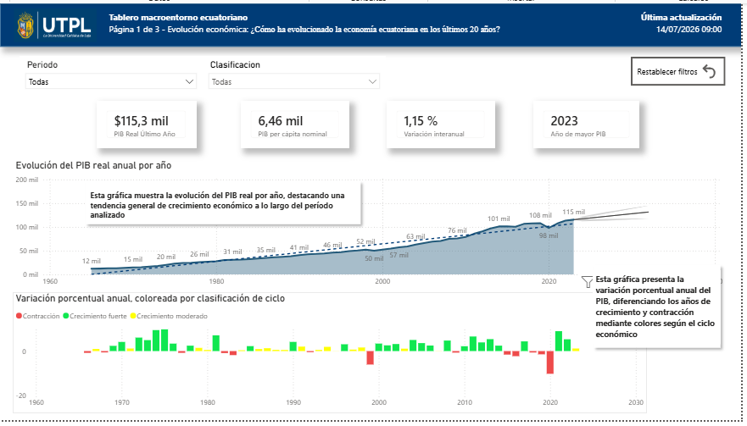
05 / RESULTADOS — PÁGINA 1
Evolución económica del país
¿Cómo ha evolucionado la economía ecuatoriana en los últimos 20 años?
PÁGINA 1 DE 3
$115,3 mil M.
PIB real último año
1,15 %
Variación interanual
Lectura clave
Tendencia general de crecimiento del PIB real, con una contracción marcada en 2020 coincidente con la crisis sanitaria global.
PRÁCTICUM INTERNO · INGENIERÍA DE DATOS · UTPL
EXPOSICIÓN FINAL 2026

Slide 7
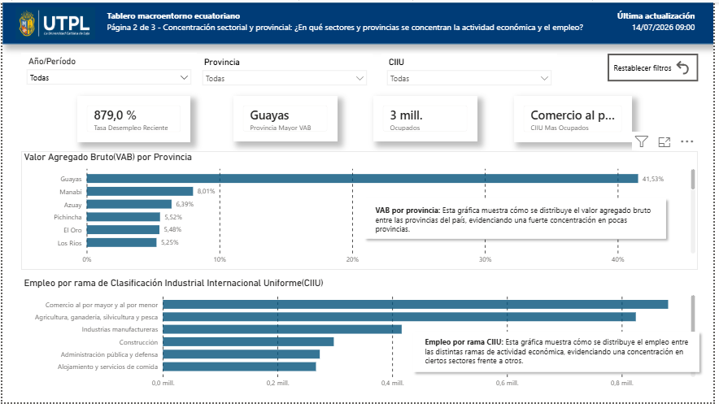
06 / RESULTADOS — PÁGINA 2
Concentración sectorial y provincial
¿En qué sectores y provincias se concentran la actividad económica y el empleo?
PÁGINA 2 DE 3
41,53 %
del VAB nacional en Guayas
Comercio
Rama con más ocupados
Lectura clave
El valor agregado bruto se concentra fuertemente en pocas provincias, mientras el empleo se acumula en comercio y agricultura — sectores de menor productividad relativa frente a industria y finanzas.
PRÁCTICUM INTERNO · INGENIERÍA DE DATOS · UTPL
EXPOSICIÓN FINAL 2026

Slide 8
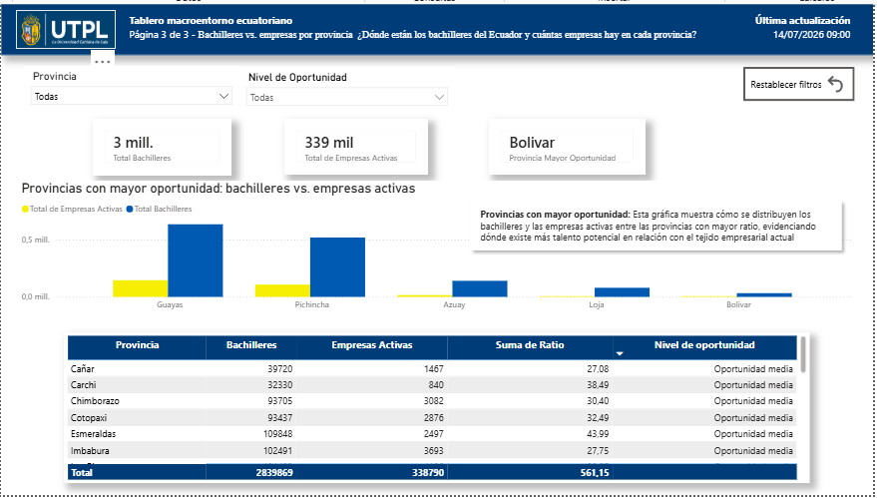
07 / RESULTADOS — PÁGINA 3
Bachilleres vs. empresas activas
¿Dónde están los bachilleres del Ecuador y cuántas empresas hay en cada provincia?
PÁGINA 3 DE 3
3 mill.
Total de bachilleres
Bolívar
Provincia de mayor oportunidad
Lectura clave
Provincias como Bolívar muestran una razón bachilleres/empresas muy superior al promedio: talento humano potencial que el tejido empresarial local aún no absorbe — clave para planificar oferta académica.
PRÁCTICUM INTERNO · INGENIERÍA DE DATOS · UTPL
EXPOSICIÓN FINAL 2026

Slide 9
04 / CONCLUSIONES Y RECOMENDACIONES
Lo que deja el proyecto
Conclusiones
Trabajo futuro
La arquitectura medallón integra fuentes heterogéneas si se cuida la consistencia de las claves de cruce.
Mapa coroplético con la división político-administrativa oficial del Ecuador.
La granularidad geográfica distinta entre fuentes es un riesgo real, no solo teórico.
Análisis de oportunidad ponderado por volumen absoluto de bachilleres.
El monitoreo del motor de base de datos frente a configuraciones del sistema operativo también importa.
Automatización completa del pipeline con un orquestador de tareas.
Gracias
PRÁCTICUM INTERNO · INGENIERÍA DE DATOS · UTPL
EXPOSICIÓN FINAL 2026

